Slide 1
eBooks-On-Demand-Network Opening Publications for European Netizens

Slide 2
Tack till alla som skickat vidare, stödjat enkäten under våren!
Ebooks-On-Demand (EOD) global tjänst idag
KB, Uppsala UB, Umeå UB… 80+ europeiska bibliotek
beställ skanning upphovsrättsligt „fria“ böcker
pdf i brevlådan, senare i bibliotekskatalog
kostnad 100kr+3kr/s
utveckling av EOD i ett EU-projekt (2019-2024)
vision: digital, fjärraccess nyare material över landsgränser
enkät om behov hos forskare & studenter avs tillgång till material på bibliotek i utlandet (våren 2024, stöd av SI) konkreta svar på „Varför viktigt?“, fördelar och goda effekter
Kate Parson, kate.parson@kb.se

Slide 3
Hur får jag tillgång till biblioteksmaterial från utlandet?
fokus på Kungliga bibliotekssamlingar
Philippa Andreasson, philppa.andreasson@kb.se

Slide 4
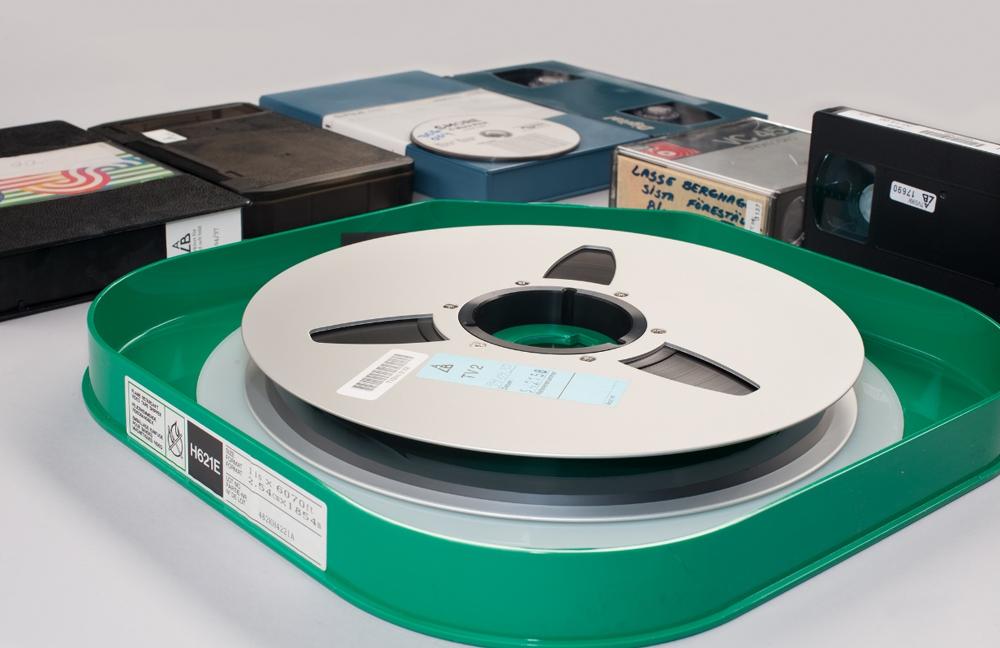
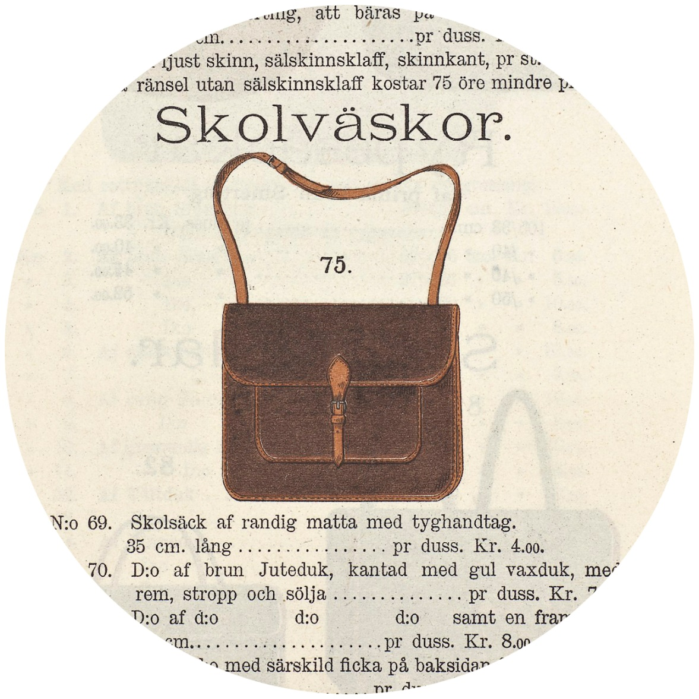
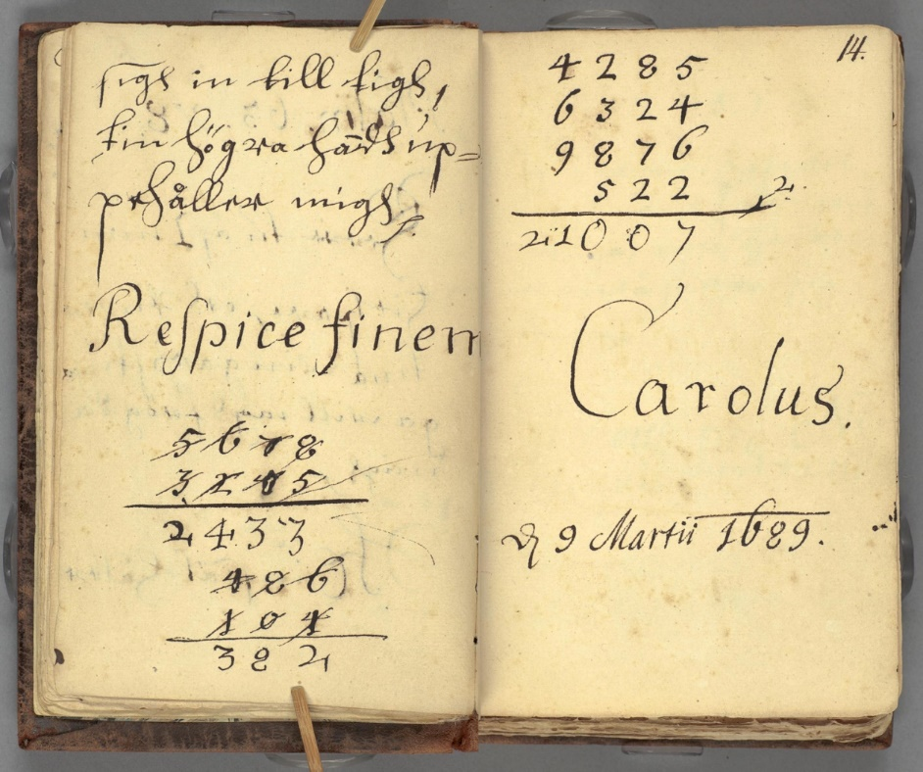
KB – Sveriges nationalbibliotek
­Bevarar och tillgängliggör kulturarvet, och främjar samverkan mellan landets bibliotek
Samlar in allt som ges ut i Sverige, samt utländskt material med svensk anknytning
Inget av det är till hemlån! Studeras i läsesal efter beställning och framtagning
Barnböcker på japanska (Jens Gustavsson/KB), Karl XII:s dagbok, rullband (Ann-Sofie Persson/KB), priskurant
Notes:
Kungliga biblioteket, KB, är ­Sveriges national­bibliotek. Våra samlingar sträcker sig mer än tusen år bakåt i tiden och växer för varje dag. Vi har allt från handskrifter, böcker och tidningar till musik, film och datorspel. Dessutom har vi utländskt ­material med svensk anknytning – som översatta böcker, spel av svenska upphovs­personer och film som handlar om Sverige. KB bevarar och tillgängliggör vårt kulturarv och främjar samverkan mellan Sveriges bibliotek. Ytterst handlar uppdraget om demokrati, jämlikhet och fri åsiktsbildning.

Slide 5
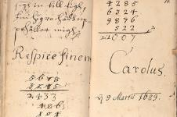
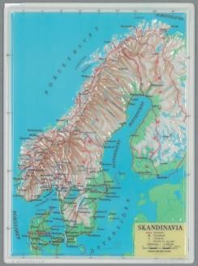
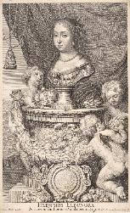
Våra samlingar
I KB:s samlingar finns:
Affischer
Bilder
Böcker
Dagstidningar
Datorspel
Film och video
Fotografier
Handskrifter
Kartor
Musik
Personarkiv
Radio
Suecana
Tidskrifter
Tv
Utländsk litteratur
Vardagstryck
Webbpublicerat

Slide 6
2023 samlade KB in 20 062 böcker
och 83 datorspel
880 084 timmar radio och tv
Notes:
Tack vare alla pliktleverantörer kan vi samla in nästan allt som ges ut i Sverige. Det har vi gjort i över 400 år. Sedan slutet av 1900-talet samlar vi dessutom in ljud, rörliga bilder, datorspel och elektroniskt publicerat material.
Pliktmaterialutredningen kan innebära förbättring och modernisering av vårt insamlande. https://www.regeringen.se/rattsliga-dokument/statens-offentliga-utredningar/2021/04/sou-202132/

Slide 7
Fritt digi­ta­lt mate­ri­al hos KB
https://kb.se/hitta-och-bestall/fritt-digitalt-material.html

Slide 8
Tillgängligt utanför Sverige
Libris https://libris.kb.se/
Sveriges national katalog inkl digitalt material fritt från utlandet
deldatabaser Swepub, DIVA, SOU (statens offentliga utredningar)
Fjärrlån från bibliotek i Sverige till ditt lokala bibliotek i utlandet
Ebooks-On-Demand mot kostnad. Men: färre än 100 sidor? kontakta oss!
Litteraturbanken https://litteraturbanken.se/ (eller via Libris https://libris.kb.se/hitlist?q=db:litt)
ca 12 000 titlar svensk skönlitteratur
uppläsning av vissa texter, dikter, film https://litteraturbanken.se/ljudochbild/
Svenska tidningar https://tidningar.kb.se/ material som är 100 år och äldre
Notes:
Libris är en nationell söktjänst med information om titlar på cirka 600 svenska bibliotek, däribland KB.
Med hjälp av tjänsten kan du hitta det du söker på ett bibliotek nära dig.
Här finns närmare 13 miljoner objekt: böcker, tidskrifter, bilder, kartor, noter, e-böcker med mera.
Libris innehåller även digitalt material som är fritt att ta del av hemifrån.
Litteraturbanken tillgängliggör svensk skönlitteratur och andra texter av vikt för vår förståelse av det litterära kulturarvet. Allting är fritt tillgängligt för lustläsare och forskare, lärare och elever, studenter och bibliotek. Allting finns läsbart och sökbart på webbplatsen, men över tusen titlar kan också sparas ner till läsplattor och mobiltelefoner från webbplatsen eller bibliotekens kataloger (via Libris).

Slide 9
Tillgängligt utanför Sverige, forts.
Audiovisuell material https://www.filmarkivet.se/
2500 filmar: reklam-, stum-, journal- och dokumentärfilmer mm ett svenskt århundrade i förvandling och framväxten av dagens samhälle
Alvin databas https://www.alvin-portal.org/info/sv/start.html
kulturarvsmaterial från biblioteks, arkiv och museer i Sverige och Norge
reproduktioner av föremål från kulturarvssamlingar
Samlad ingång till allt annat digi­ta­lt KB mate­ri­al fritt från utlandet
https://kb.se/hitta-och-bestall/fritt-digitalt-material.html
Notes:
Alvin är en plattform för publicering och långsiktigt bevarande av digitaliserat kulturarvsmaterial från biblioteks-, arkiv- och museisamlingar i Sverige och Norge.
Systemet utvecklades vid Uppsala universitetsbibliotek och har varit i drift sedan 2014.
Det leds av ett konsortium bestående av universitetsbiblioteken i Uppsala, Lund och Göteborg. Utöver dessa finns ett tjugotal medlemmar och ytterligare ett tjugotal institutioner som publicerat material i Alvin.
Portalen innehåller arkiv, böcker, manuskript, bilder, kartor, föremål, noterad musik, video, ljudfiler och en del annat material. Det mesta av det digitala innehållet är öppet tillgängligt i högupplöst form och fritt från kända upphovsrättsbegränsningar under Public Domain Mark. Metadataposter är fritt tillgängliga under Creative Commons CC0.
Fjärrlån Interlibrary loans. Obs! vissa bibliotek låna inte ut sin bestånd utanför Sverige, men vissa gör det.

Slide 10
Tack för din uppmärksamhet
Lycka till med dina svenska studier!
Frågor om KB samlingar: info@kb.se

